Slide 1
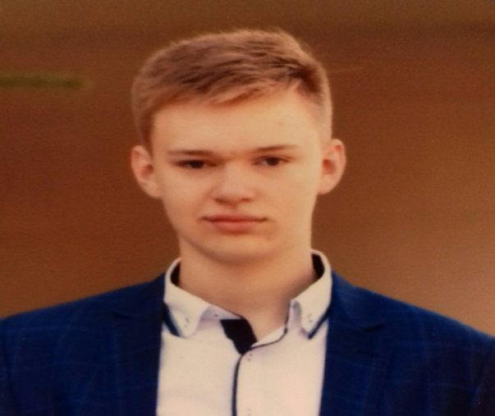
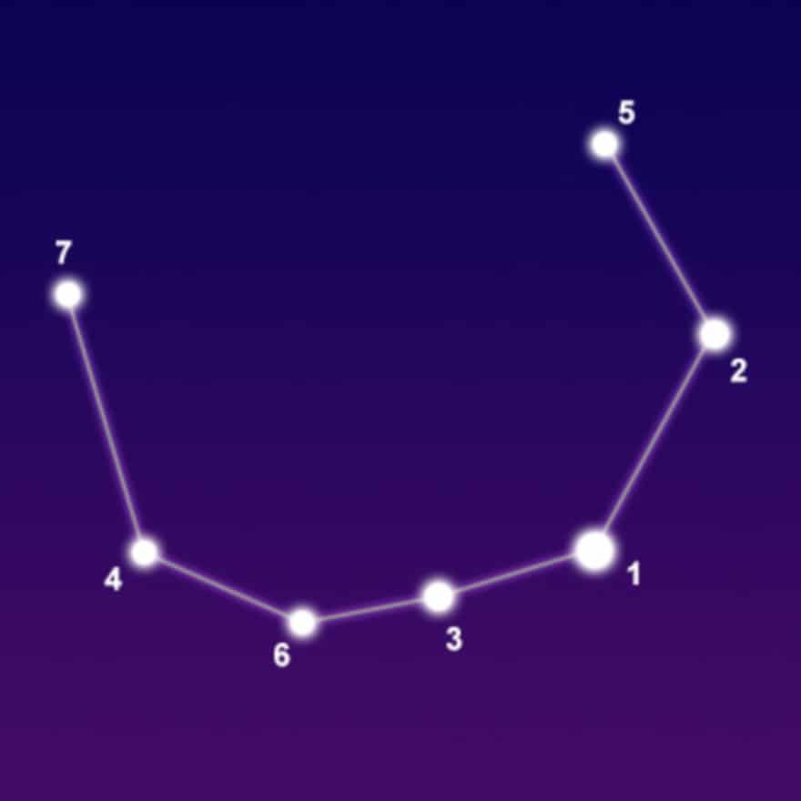
Виконав: Гнієвський Олександр учень 9-А класу опорного закладу Барвінківська ЗОШ I-III ступенів №1 Керівник: Гнатюк-Пунєгова Ірина Борисівна, учитель математики опорного закладу Барвінківська загальноосвітня школа І-ІІІ ступенів №1 Барвінківської районної ради Харківської області, учитель вищої кваліфікаційної категорії
КоронаЗiрка
(Пiвнiчна Корона)

Slide 2
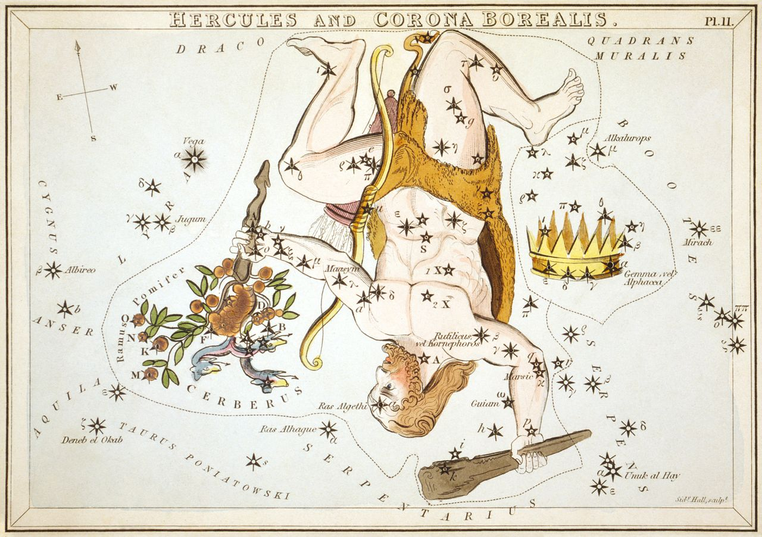
Актуальність дослідження
Сузір’я Північна Корона, як невід’ємна частина зоряного неба Північної півкулі Землі.

Slide 3
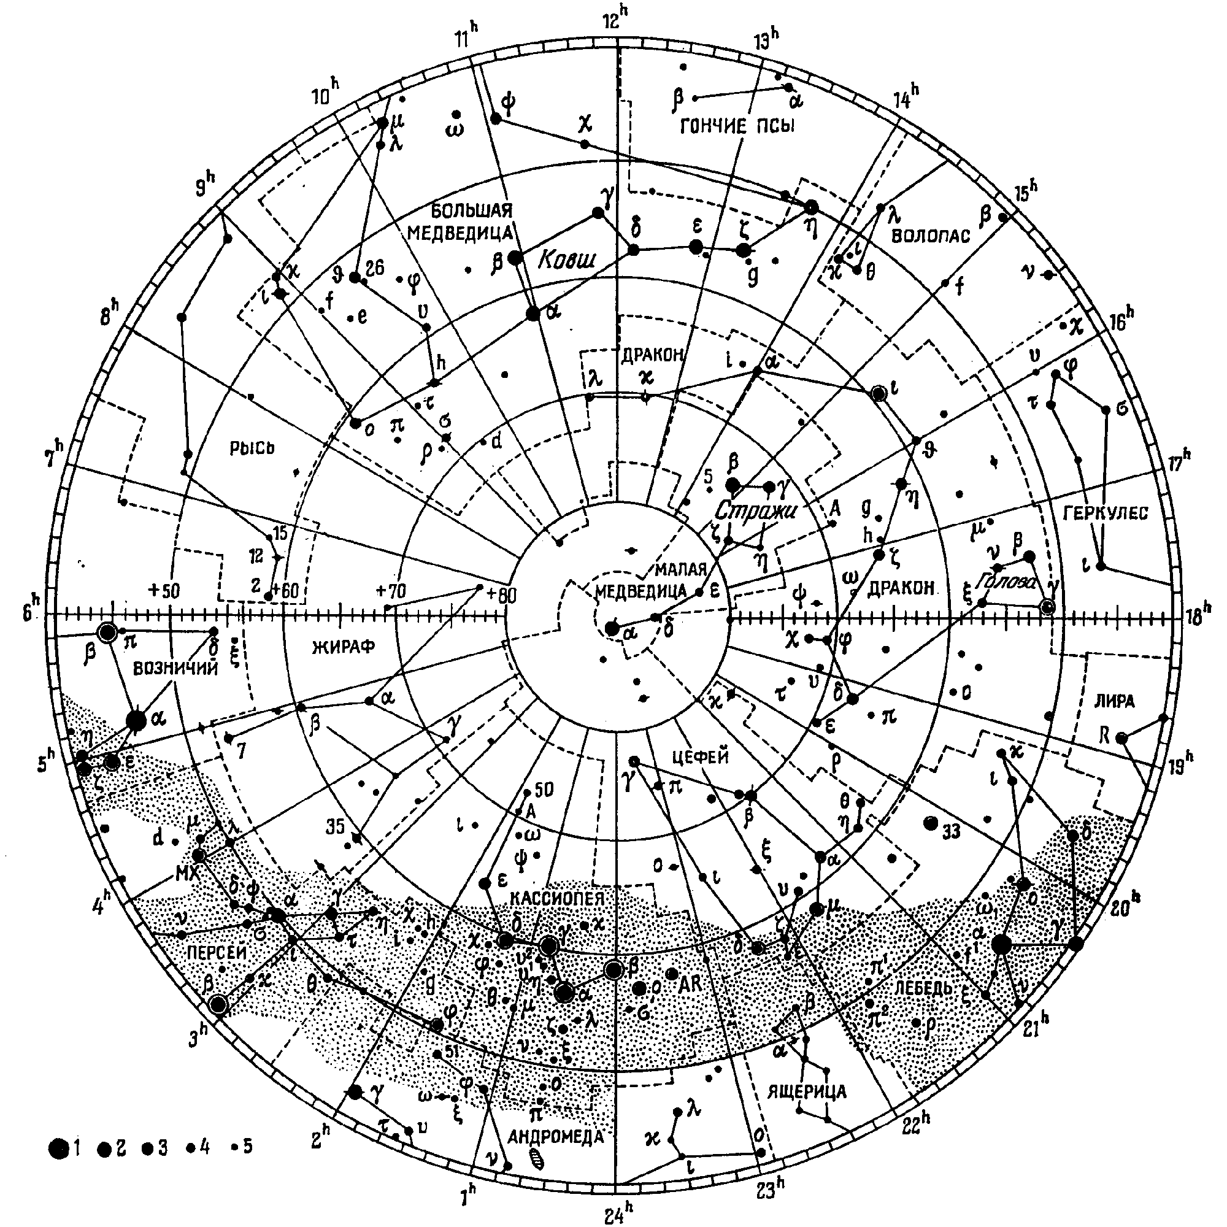
Мета проєкту:
дослідження зоряного неба, розпізнавання сузір’я Північна Корона, яке знаходиться у Північній півкулі протягом кінця травня- серпня 2019 року.
Сузір'я
Велика Ведмедиця

Slide 4
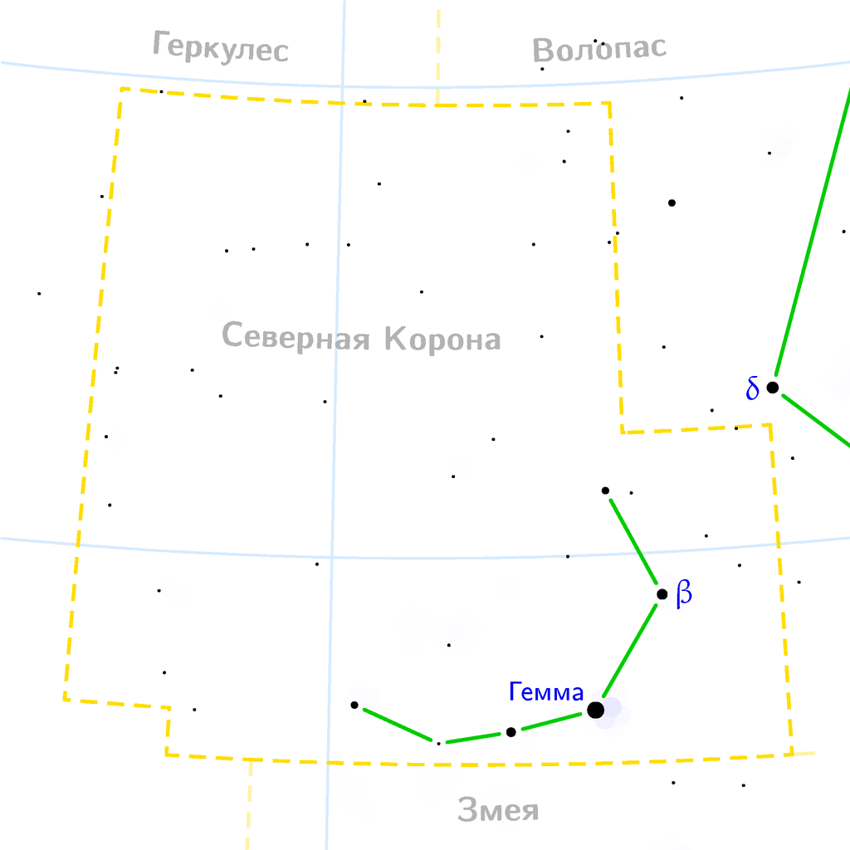
Об’єкт дослідження:
сузір’я Північна Корона і її найскравіші зорі Альфекка або Гемма α-2,22m та Нусакан β

Slide 5
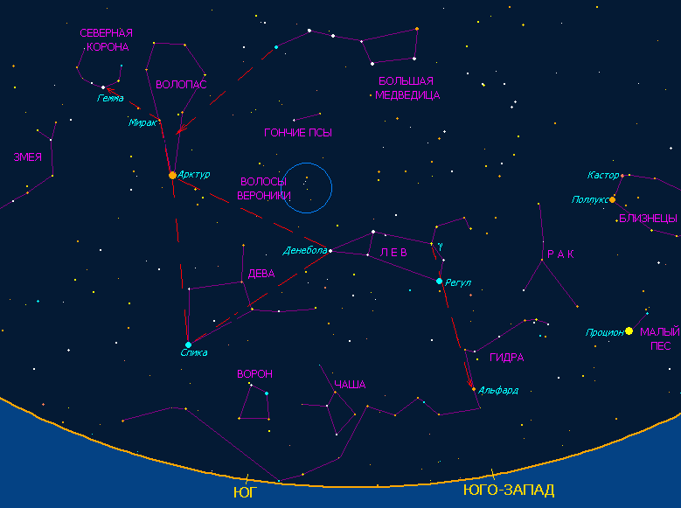
Предмет дослідження:
місце Північної Корони на літньому зоряному небі в сузір’ї Великої Ведмедиці.

Slide 6
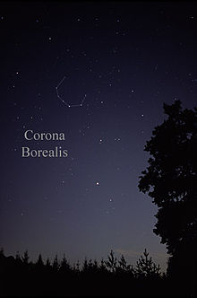
Завдання дослідження:
− проаналізувати відомості з різноманітних літературних джерел та Інтернет ресурсів про сузір’я Північна Корона з часів міфології до сьогодення;
− удосконалити знання та вміння орієнтуватися по зоряному небі протягом червня-серпня 2019 року;
− дослідити астрономічні явища на ґрунті власних спостережень літнього зоряного неба.

Slide 7
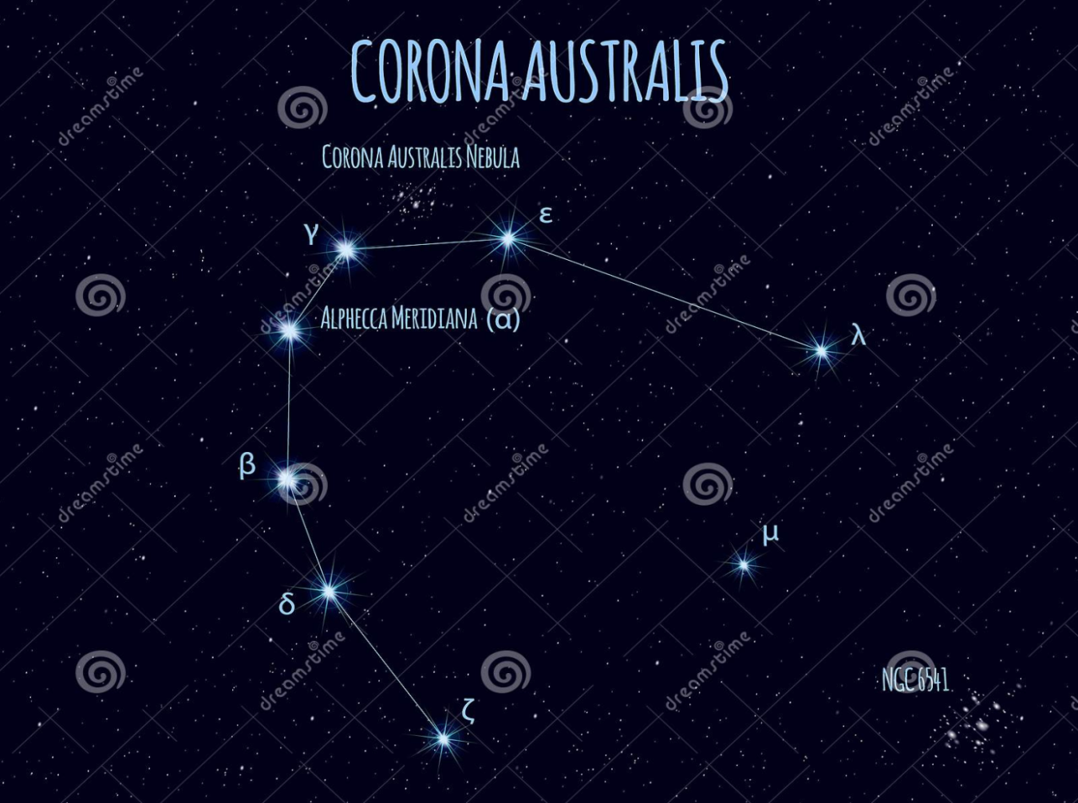
Зображення сузір'я у різних місцях планети Земля: - розбитої тарелі (араби); - бумеранга (корінні австралійці); - лапи полярного ведмедя (сибіряки); - замка богині Аріадни (валлійці, Британія).

Slide 8
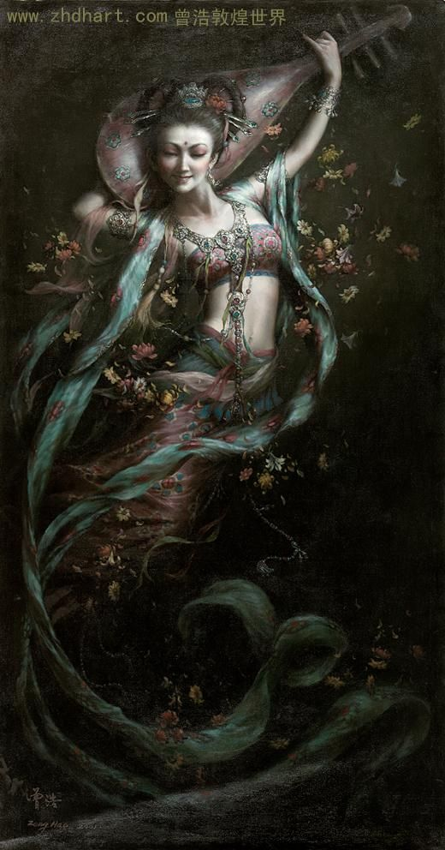
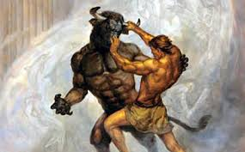
Тесей – молодий афінянин, преречений стати жертвою кровожерливого Мінотавра
Міфологія
Аріадна - дочка критського царя Міноса і Пасіфаї.

Slide 9
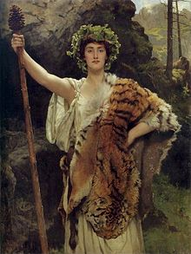
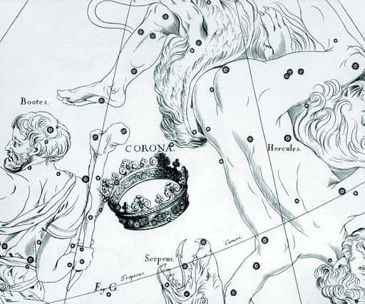
Міфологія
Діоніс – Бог виноградарства та коштовний вінець Аріадни

Slide 10
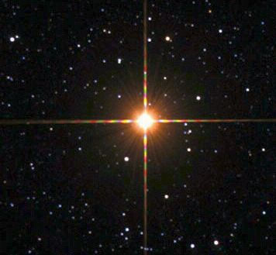
Перша за яскравістю зірка - це Гемма Райського Птаха - жовтий гігант, віддалений від Землі на 160 світлових років або Альфекка - зірка розірваного кола.

Slide 11
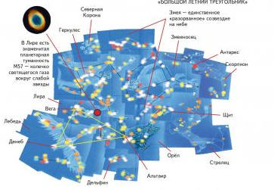
Мешканці літнього неба північної півкулі Землі

Slide 12
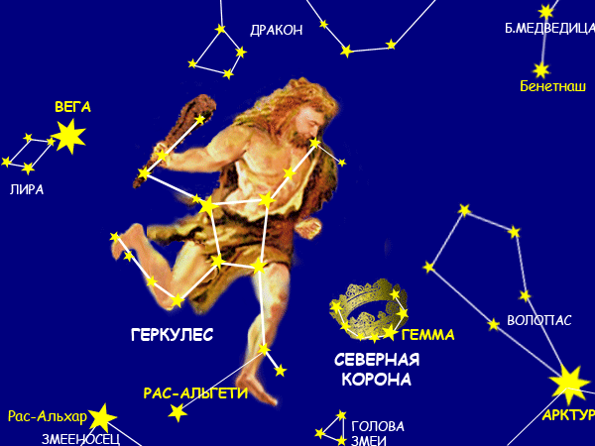
Дякую за увагу

